Slide 1

第二章 8086微型计算机体系结构
1.8086CPU的结构
2.8086的存储器组织
3.8086总线操作及时序

Slide 2
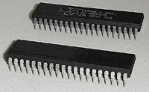
2.1 8086 CPU的结构
1、基本介绍
8086是单片集成电路，内部由执行单元EU和总线接口单元BIU组成
数据总线（D0~D15）和内部结构都是16位的
能处理16位数据，也能处理8位数据
地址总线（A0~A19）是20位的，直接寻址能力达1M字节
系统时钟为5MHz
HMOS工艺，40引脚，+5V供电
有4组寄存器

Slide 3
2.1 8086 CPU的结构--overview
通用寄存器
AX AH AL
BX BH BL
CX CH CL
DX DH DL
SP
BP
DI
SI
总
线
控
制
逻
辑
20位地址总线
执行部件EU
总线接口部件BIU
地址加法器
CS
DS
SS
ES
IP
暂存器
16位数据总线
8086总线
内部总线16位
暂 存 器
EU
控
制
器
指令队列
ALU
1 2 3 4 5 6
8位队列总线
8088
标志寄存器
8086

Slide 4
负责执行指令
2、8086 CPU的构成
执行部件EU
(Executive Unit)
负责从存储器或外部设备中读取操作码和操作数，并将结果写入指令指出的地址
CPU
总线接口部件BIU
(Bus Interface Unit)
EU和BIU之间是并行工作的！！！
目的：提高系统工作效率

Slide 5
2、8086 CPU的构成——
EU和BIU的并行工作机制
师傅
师傅
EU
关键点：
1、存储器取指比指令队列
取指耗时多
2、EU和BIU可并行工作
指令
队列
工件篮
徒弟
BIU
存储器
低效率
高效率
高效率

Slide 6
指令的执行过程：
从存储器中取出一条指令（用总线）
译码（分析指令）
从存储器中读取操作数（用总线）
执行指令
将结果存到存储器（用总线）
重复以上过程
由此可见，总线是信息传输中最忙的信号线

Slide 7
8080CPU取指令与执行指令时序--串行工作
CPU
取指1
执行指令1
取指2
执行指令2
取指3
执行指令3
T
总线
忙
忙
忙
T

Slide 8
8086CPU取指令与执行指令时序--并行工作方式
EU
执行1#
执行2#
执行3#
T
BIU
取指1#
取指2#
取指3#
T
总线
忙
忙
忙
T
问题：当程序不是顺序执行时会怎么样？
Notes:
当出现跳转时，指令队列会复位，并按新的程序地址重新装载指令。

Slide 9
比较
CPU的串行工作方式使总线和CPU有很多的时间都浪费在等待中了。
CPU的并行工作方式使总线和CPU的工作效率得到提高，有限资源也得到充分利用。

Slide 10
8086CPU的结构框图
通用寄存器
AX AH AL
BX BH BL
CX CH CL
DX DH DL
SP
BP
DI
SI
总
线
控
制
逻
辑
总线接口部件BIU
20位地址总线
执行部件EU
地址加法器
CS
DS
SS
ES
IP
暂存器
16位数据总线
8086总线
内部总线16位
暂 存 器
EU
控
制
器
指令队列
ALU
1 2 3 4 5 6
8位队列总线
8088
标志寄存器
8086

Slide 11
1）执行部件EU
算术/逻辑单元（ALU）
运算寄存器（暂存器）
ALU: Arithmetic and Logic Unit
标志寄存器（PSW）
Programer Status Word
又称FR: Flag Register
执行单元EU
通用寄存器（8个16位Register）
Register：CPU内部的记忆单元
速度快，数量有限，使用有限制
EU 控制器
译码器：CPU指挥官

Slide 12
(1)执行部件EU组成
通用寄存器
AX AH AL
BX BH BL
CX CH CL
DX DH DL
SP
BP
DI
SI
执行部件EU
16位内部总线
暂 存 器
EU
控
制
器
ALU
8位队列总线
标志寄存器

Slide 13
(1)执行部件EU组成
为说明EU执行指令的过程，
先学习两条简单的汇编指令：
1）数据转移指令：
MOV AL，0AH
指令码 目的操作数，源操作数
这条指令将立即数0Ah传送到8位寄存器AL中
2）加法指令：
代表一个偏移量为100h的存储
器空间
ADD AL, [100H]
这条指令将寄存器AL中的值与地址[100h]中的值相加后送到AL中保存。
让我们用Emu8086软件模拟一下。。。

Slide 14
(2)执行部件工作流程
通用寄存器
AX AH AL
BX BH BL
CX CH CL
DX DH DL
SP
BP
DI
SI
执行部件EU
EU完成操作：
1)取指令控制和时序控制
2）ALU完成各种算术和逻辑运算
AL
AL
AL
例 EU执行以下指令:
MOV AL，5CH
ADD AL，[100H]
执行的操作为:
将16进制数5CH送到8位寄存器AL中, 将AL中的值(5CH)与存储器数据段中偏移量为100H的数据相加,结果存入AL中。
16位内部总线
将数据地址偏移量交给 BIU
内存储器
（程序段）
内存储器
（数据段）
存储器中数据由BIU读入
地址
内容
地址
内容
EU
控
制
器
读入指令操作码B0H
EU
控
制
器
暂 存 器
EU
控
制
器
暂 存 器
1000H
B0H
暂 存 器
读入操作数 5CH
2000H
...
1001H
5CH
…
…
读入指令操作码02H和06H
1002H
02H
2100H
10H
ALU
ALU
ALU
8位队列总线
读入偏移地址 100H
1003H
06H
2101H
11H
1004H
00H
…
…
1005H
01H
标志寄存器
标志寄存器

Slide 15
2)总线接口部件BIU
段寄存器（CS，DS，SS和ES）
指令指针（IP）
总线接口部件BIU
指令队列缓冲器（6个字节）
地址加法器（产生20位地址）
总线控制逻辑

Slide 16
(1)总线接口部件 BIU的组成
总
线
控
制
逻
辑
总线接口部件BIU
20位地址总线
地址加法器
8086总线
CS
DS
SS
ES
IP
暂存器
16位数据总线
指令队列
1 2 3 4 5 6
8088
8086

Slide 17
(2)总线接口部件的操作--读指令
CPU的取指过程:
当指令队列有2个或2个以上的字节空余时,BIU自动读指令,存入指令队列。
指令
MOV AL , 5CH
ADD AL , [100H]
…
20位地址总线(物理地址)
总
线
控
制
逻
辑
总
线
控
制
逻
辑
总
线
控
制
逻
辑
总线接口部件BIU
地址加法器
地址加法器
8086总线
内存储器
（程序段）
CS
16位数据总线
CS
DS
SS
ES
IP
IP
暂存器
地址
内容
01000H
B0H
01001H
5CH
01002H
02H
地址总线
06H
数据总线
CS=0100H
IP=0000H
01003H
01000H(20位)
+ 0000H(16位)
----------------------
01000H (20位)
物理地址(20位)
00H
01004H
01005H
01H
指令队列
1
2
1
3
4
5
6
1 2 3 4 5 6
指令代码
8088
8086

Slide 18
(2)总线接口部件的操作--读数据
CPU读取数据过程:
偏移地址与DS寄存器中的段基值形成20位物理地址，由总线控制逻辑产生总线时序，从存储器中读入数据。
指令
ADD AL,[100H]
…
20位地址总线(物理地址)
总
线
控
制
逻
辑
总
线
控
制
逻
辑
总
线
控
制
逻
辑
总线接口部件BIU
地址加法器
地址加法器
8086总线
内存储器
（数据段）
CS
DS
SS
ES
IP
暂存器
16位数据总线
DS
暂存器
地址
内容
2000H
B0H
…
…
地址总线
2100H
10H
数据总线
2101H
11H
DS=0200H
偏移地址=100H
…
…
02000H(20位) DS
+ 0100H(16位) 偏移量
--------------
02100H(20位)
物理地址(20位)
指令队列
1 2 3 4 5 6
指令代码
8088
8086

Slide 19
(3)BIU完成的操作
队列中只要空出两个字节，BIU会自动从存储器中取出指令放在指令队列中（可存放最长指令为6字节）
指令执行时所需操作数也由BIU取出，送EU
取指和执行指令是分开的
在执行一条指令的同时，可取下一条指令放在指令队列中排队
减少了CPU取指所需的等待时间
20150910第2次课完

Slide 20
3、8086CPU寄存器
15 8 7 0
Accumulator：累加器
Base：基础的
Counter：计数器
Data：数据
------------------------------
Stack：堆栈
Pointer：指针
Source ：源
Destination：目的
Index：索引
Instruction：指令
-------------------------------
Segment：段
Code：代码，程序
Data：数据
Stack: 堆栈
Extra ：附加的
AX AH AL 累加器
BX BH BL 基址寄存器
CX CH CL 计数寄存器
DX DH DL 数据寄存器
数据寄存器
通用寄存器组
SP 堆栈指针
BP 基址指针
SI 源变址指针
DI 目的变址指针
地址指针及变址寄存器
IP 指令指针
FLAG 标志寄存器
控制寄存器组
（标志位）
CS 代码段寄存器
DS 数据段寄存器
SS 堆栈段寄存器
ES 附加段寄存器
段寄存器组

Slide 21
1)8086的段寄存器
8086的BIU单元中有4个16位段寄存器
代码段寄存器
CS：Code Segment
数据段寄存器
DS：Data Segment
堆栈段寄存器
SS：Stack Segment
附加段寄存器
ES：Extra Segment

Slide 22
2)8086的通用寄存器
16位
8
8
AX
AH
AL
累加器(Accumulator)
AX
数据寄存器 可分为两个8位，主要用于数据操作
BX
BH
BL
基址寄存器(Base)
BX
CX
CH
CL
计数寄存器(Count)
CX
DX
DH
DL
数据寄存器(Data)
DX
SP
堆栈指针(Stack Pointer)
BP
基址指针(Base Pointer)
地址指针主要用于地址操作
SI
源变址指针(Source Index)
DI
目的变址指针(Destination Index)

Slide 23
3)8086的指令指针（IP，16位）
IP: Instruction Pointer
这个寄存器中的值总是自动指向下一次所要取出指令的首字节的地址偏移量，并和CS一起相加得到指令的物理地址
*在程序运行过程中，CPU自动修改其值
*程序不能直接对它进行修改
。
内存储器
（程序段）
地址
内容
1000H
B0H
1001H
5CH
1002H
02H
想一想：为什么要这么设计呢？
1003H
06H
1004H
00H
1005H
01H

Slide 24
4)8086的标志寄存器--Flag Register
标志寄存器在8086CPU中位于执行单元EU中，用于保存指令执行过程中的状态（状态标志位），以及控制程序执行过程（控制标志位）
内部总线16位
分支程序
循环程序
的实现
暂 存 器
EU
控
制
器
If(x==y){
}else{
}
ALU
标志寄存器

Slide 25

4)8086的标志寄存器--Flag Register
8086CPU中标志寄存器为16位，其中有意义的有9个标志位，其中6个状态标志位，3个控制标志位。
CF、PF、AF、ZF、SF和OF为状态标志，用来表示指令执行后的结果或状态特征，转移指令根据它们来控制程序走向；
TF、IF和DF为控制标志，由程序设置或清除。

Slide 26
4)8086的标志寄存器--Flag Register
各位的具体意义如下：
状态标志位:
CF:进位标志位 （Carry）
PF:奇偶位 （Parity）
AF:辅助进位位 （Auxiliary Carry ）
ZF:零标志位 （Zero）
SF:符号标志位 （Sign）
OF:溢出位 （Overflow）
控制标志位:
DF:方向控制位 （Direction ）
IF: 中断允许控制位 （Interrupt）
TF:跟踪控制位 （Trace）

Slide 27
(1)进位标志位（CF）
进位标志CF：
CF=1时，表明指令执行后的结果在最高位(字节操作时的D7位，字操作时的D15位)上产生了一个进位或借位；
CF=0时，则无进位或借位产生。
15 14 13 12 11 10 9 8 7 6 5 4 3 2 1 0
FLAG
CF
CF tips:
1）只有在两个无符号数进行加减运算时，CF标志才有意义
2）该标志主要用于多字节数的加减法运算
3）通过指令可以改变CF: STC设置，CLC清除，CMC取反 （Set Carry）（Clear Carry）（Complement Carry）

Slide 28
(2)奇偶校验标志（PF）
PF(Parity Flag):
PF标志也称为偶标志。
若本次运算结果低8位有偶数个1（如01101010B），则PF=1，否则PF=0。
*实际上，这是一种奇校验，即PF加上低8位一起共有奇数个1。
为什么要做校验？
有哪些校验方法
15 14 13 12 11 10 9 8 7 6 5 4 3 2 1 0
FLAG
PF
CF
PF tips:
1）这个标志位用来检查在数据传送过程中是否发生错误。

Slide 29
(3)辅助进位标志位（AF）
AF（Auxiliary Carry）
也叫半进位标志
在8位加减运算中，低4位向高4位有进位或借
位，AF=1，否则AF=0
15 14 13 12 11 10 9 8 7 6 5 4 3 2 1 0
FLAG
AF
PF
CF
AF tips:
1）只有在BCD数运算时AF才有意义。
AF标志用于对BCD码算术运算结果的调整。

Slide 30
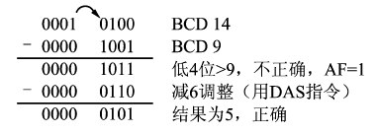
(3)辅助进位标志位（AF）
例2.1 设 AL=BCD数14，BL=BCD 数9，用减法指令求两数之差。
执行指令：
SUB AL,BL ;AL=0BH
DAS ;AL=05H
低4位向高4位有借位，AF=1，需用减法调整指令 DAS进行“减6”调整。
对应不同的BCD码运算，有不同的调整指令
tip:
在做计算时CPU并不知道是BCD数

Slide 31
(4)零标志位（ZF）
(5)符号标志位（SF）
4）零标志ZF（Zero Flag）
运算结果为0，则ZF=1，否则ZF=0。
5）符号标志SF（Sign Flag）
也称负标志。运算结果最高位为1，则SF=1，表示该数为负数；否则SF=0，表示该数为正数。
15 14 13 12 11 10 9 8 7 6 5 4 3 2 1 0
FLAG
AF
CF
SF
ZF

Slide 32
(6)溢出控制标志位（OF）
溢出标志位OF：当运算过程产生溢出时，OF=1时。所谓算术溢出是指算术运算的结果超出了机器所能表达的数的范围。
对有符号整数，范围是(-128~127,-32768~32767)
注意有符号数是用补码表示的！
15 14 13 12 11 10 9 8 7 6 5 4 3 2 1 0
FLAG
OF
SF
ZF
AF
CF
OF=1的情况：加法:次高位向最高(符号)位进位,最高位向前无进位
次高位向最高(符号)位无进位,最高位向前进位
减法:最高(符号)位向前借位,次高位向最高位无借位
最高(符号)位向前无借位,次高位向最高位借位

Slide 33
(6)溢出控制标志位（OF）
判断OF标志有两种方法：
1）转换为真值进行运算，判断结果是否在
(-128~127,-32768~32767) 之间
2）用最高位次高位的进位关系判断
如：FAH+FBH
1) -6+(-5) =-11 不溢出，OF=0
2)11111010B+11111011B 明显次高位和最高
位都有进位，OF=0
15 14 13 12 11 10 9 8 7 6 5 4 3 2 1 0
FLAG
OF
SF
ZF
AF
CF

Slide 34

(*)标志位判断综合举例一
例2.2 两个带符号数（+105+50=155）相加，如何影响各标志位？
运算后各标志位状态如下：
CF=0，无进位 PF=0，8位运算，结果有奇数个1
AF=0，无半进位 ZF=0，结果非0
SF =1，结果为负数
OF=1，溢出
方法1：两个正数相加，结果变成了负数-101
方法2：次高位有进位，最高位没进位——溢出
如果把数当成无符号数，则不用考虑SF和OF标志，运算结果为155，是正确的。

Slide 35

(*)标志位判断综合举例二
例2.3 溢出与自然丢失之间的区别。求（-50）和（-5）之和：
运算结果：两数之和为-55，SF=1（负数），OF=0（无溢出），结果正确。
虽然CF=1，但它会“自然丢失”，换句话说：带符号数相加时，判断 CF是没有意义的。

Slide 36
(*)标志位判断综合举例三（两数相减）
0
1
1
0
0
0
1
1
0
1
0
0
1
1
0
1
-
0
0
1
1
0
0
1
0
0
0
0
1
1
0
0
1
0
0
1
1
0
0
0
1
0
0
1
1
0
1
0
0
运算结果最高位为0 ∴SF=0；
运算结果本身≠0 ∴ZF=0；
低8位中1的个数为奇数个1 ∴PF=0；
最高位没有借位 ∴CF=0；
第三位向第四位没有借位 ∴AF=0；
次高位向最高位没有借位 ，最高位向前没有借位，OF=0

Slide 37
(*)状态标志位小结
参加运算的是正数、负数、有符号数、无符号数还是BCD数？由编程人员确定，CPU并不知道，CPU只是按规则形成标志位，如何选择标志位是程序员的事情；
如果你把参加运算的数当成有符号数，运算后可去查SF、OF标志；
如果当成无符号数，运算后可以查CF标志；
如果当成BCD数，运算后需要查AF标志；
不管参加运算的数是何类型，都可查ZF、PF标志。

Slide 38
(7)方向控制标志位（DF）*不考
方向标志位DF：
DF=1时，CPU将以数据串递减的顺序(即地址由高向低)对数据串中的数据进行处理；若DF=0，则将以递加(即地址由低向高)的顺序对数据进行处理。
15 14 13 12 11 10 9 8 7 6 5 4 3 2 1 0
FLAG
OF
DF
AF
PF
CF
SF
ZF
操作指令：STD ，CLD

Slide 39
(8)中断允许控制标志位（IF）-中断重要
中断允许标志IF：
若将IF=1，则处理器允许接受外部可屏蔽中断发来的中断请求；
IF=0时，CPU不能接受外部可屏蔽中断发来的请求.
15 14 13 12 11 10 9 8 7 6 5 4 3 2 1 0
FLAG
OF
DF
IF
AF
PF
CF
SF
ZF
STI 使IF置“1”，即开放中断。
CLI 使IF清“0”，即关闭中断

Slide 40
(9)跟踪控制标志位（TF）
TF标志对于DEBUG软件
调试应用程序非常有用
跟踪标志位TF:
将TF置成1时，处理器处于单步工作方式;
当TF=0时，8086CPU将正常地执行程序。
15 14 13 12 11 10 9 8 7 6 5 4 3 2 1 0
FLAG
OF
DF
IF
TF
AF
PF
CF
SF
ZF
没有专门的操作指令，可间接修改。

Slide 41
§2.2 8086 CPU的引脚功能

Slide 42
8086 CPU的引脚功能
*先回顾一下第一章的内容
微型计算机基本结构框图
微处理器
CPU
地址总线（20位）
存储器
I/O接口
I/O总线
I/O设备
数据总线（16位）
控制总线（n位）

Slide 43
8086 CPU的引脚功能
GND
AD14
AD13
AD12
AD11
AD10
AD9
AD8
AD7
AD6
AD5
AD4
AD3
AD2
AD1
AD0
NMI
INTR
CLK
GND
1
2
3
4
5
6
7
8
9
10
11
12
13
14
15
16
17
18
19
20
40
39
38
37
36
35
34
33
32
31
30
29
28
27
26
25
24
23
22
21
VCC
AD15
A16/S3
A17/S4
A18/S5
A19/S6
BHE/S7
MN/MX
RD
HOLD*
HLDA*
WR*
M/IO*
DT/R*
DEN*
ALE*
INTA*
TEST
READY
RESET
8086芯片采用双列直插式封装，有40个引脚。
8086
8086的40条引脚包含：
地址线/
数据线
控制和状态线
电源和时钟线

Slide 44
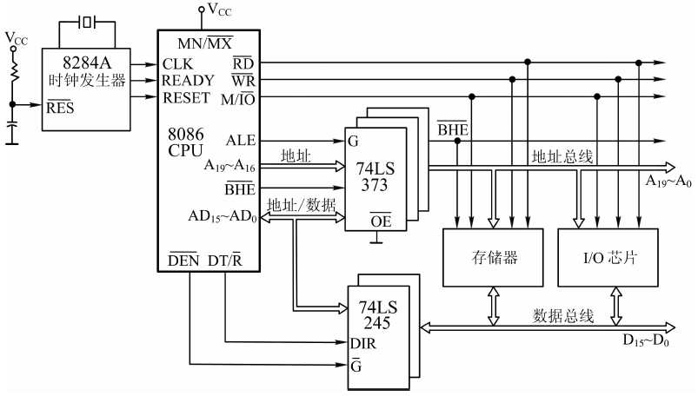
8086 CPU的引脚功能
8086CPU有两种工作模式：最小模式和最大模式
1）最小工作模式（重点）

Slide 45
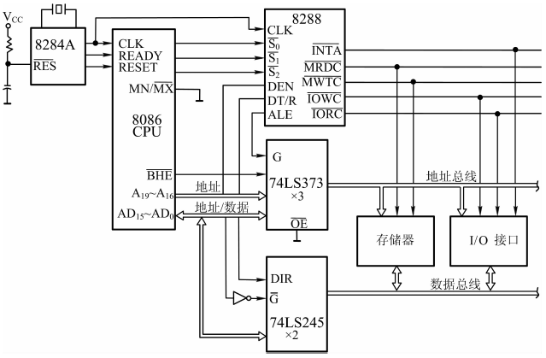
8086 CPU的引脚功能
2）最大工作模式
（多机模式了解即可）

Slide 46
1. AD₁₅~AD₀ （Address Data Bus）
地址/数据总线，双向、三态、分时复用。
CPU访向内存或I/O设备时，先在AD线上传送地址信号，并锁存起来，再传送数据信号，在时间上把地址/数据信号分开。
重要：分时复用的概念！
重要概念：分时复用
锁存器
问：为什么采用
分时复用？

Slide 47
2. A₁₉/S₆~A₁₆/S₃（Address/Status）
地址/状态线，先传送高4位地址A₁₉~A₁₆，后传送状态信号S₆~S₃。
在T₁周期用作高4位地址A₁₉~A₁₆，存储器操作时需锁存；I/O操作时，高4位无效，仅用A₁₅~A₀寻址。
在T₂~T₄周期，用作状态信号S₆~S₃。
状态信号的意义：S₅和S₆
S₅ 表示状态标志寄存器中中断允许标志位（IF）的状态.
S₆=1则使8086总线浮空，让另外的总线主模块可以取得系统总线的控制权。 S6=0表示这片8086连在总线上。
8086可以组成多处理器系统，状态信号是多处理器
状态下各CPU协调用的，每个S信号的意义了解下就好

Slide 48
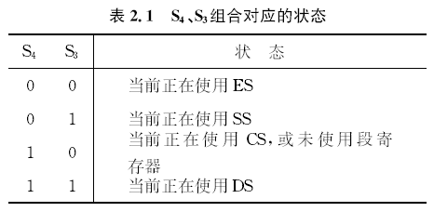
2. A₁₉/S₆~A₁₆/S₃（Address/Status）
状态信号的意义：S₃和S₄
S₃和S₄表示正在被使用的段寄存器

Slide 49
3. RD（读，输出，三态）（Read）
读信号。当 = 0时，允许CPU从存储器或I/O端口读出数据。
4. （Write）
写信号。当 = 0时，允许CPU向存储器或I/O端口写入数据。
5. M/IO（Memory/Input and Output）
存储器或I/O端口控制信号。它为高电平时访问内存, 低电平时访问I/O端口。
RD
WR（写，输出，三态）
WR

Slide 50
6. CLK 时钟信号
是外部时钟产生器8284A提供的基本定时脉冲。
8086：f_{CLK}=5MHz
8086-1：f_{CLK}=10MHz， 8086-2：f_{CLK}=8MHz
7. RESET 复位信号
至少要维持4个时钟周期。
复位后，CPU停止所有操作，总线无效；使DS、ES、SS、FLAGS、IF清0，CS: IP=FFFF: 0000H；使指令队列变空，禁止中断。
复位结束后，CPU执行重启动过程。
考点:一个CPU的复位
及复位状态非常重要！

Slide 51
8. 与中断有关的信号
1）INTR（Interrupt Request）
可屏蔽中断请求信号
当INTR=1时，若FLAG寄存器的IF=1，则允许CPU响应可屏蔽中断；若IF=0，则不能响应。
2）NMI（Non-Maskable Interrupt）
不可屏蔽中断请求信号
这类中断不能用软件屏蔽，也不受IF标志的影响。
3）INTA（Interrupt Acknowledge）
中断响应信号。
是在CPU响应外部可屏蔽中断请求后，向外设发出的回答信号。

Slide 52
9. HOLD（Hold Request）
HLDA（Hold Acknowledge）
总线保持请求/总线保持响应信号，这两个信号在DMA（Direct Memory Access）操作时使用。
10. ALE（Address Latch Enable）
地址锁存允许信号。（和分时复用有关）
11. DT/R （Data Transmit/Receive）
数据发送/接收信号，用来控制数据传送的方向:
DT/R=1 ，CPU用写操作向外部发送数据；
DT/R=0 ，CPU读取外部传送过来的数据。

Slide 53
12. DEN（Data Enable）
数据允许信号。DEN =0才允许CPU发送或接收数据。
（防止总线冲突）
13. READY
准备就绪信号。
READY=0，被访问的存储器或I/O端口还未准备好，T₃周期结束后自动插入等待周期Tw。
READY=1，已准备好，则进入T₄周期，完成数据传送。
14. TEST
测试信号。

Slide 54
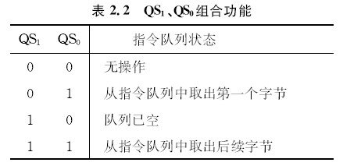
15. 最小模式/最大模式复用信号
图2.1中，24~31引脚为最小/最大模式复用信号，下面带（）的是最大模式信号。
1）QS₁、QS₀（Instruction Queue Status）
指令队列状态信号。指示CPU中指令队列的当前状态组合功能：

Slide 55
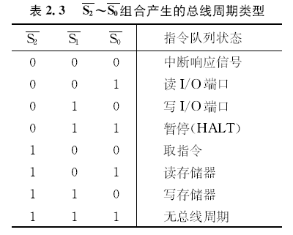
2）S₂~S₀（Bus Cycle Status）
总线周期状态信号。CPU将它们传送给8288总线控制器，经8288译码后产生CPU的总线周期类型信号:

Slide 56
3）LOCK
总线封锁信号。（最大工作模式）
4）RQ/GT₁ 、RQ/GT₂ （Request/Grant）
总线请求信号输入/总线请求允许信号输出。（最大工作模式）

Slide 57
16. BHE/S₇ （Bus High Enable/Status）
高8位总线允许/状态信号，它用在8086中。
低电平时，高8位数据总线D₁₅~D₈有效。状态位S₇始终为1。
BHE信号和8086的字节/字操作有关。

Slide 58
18. MN/ MX（Minimum/Maximum）
最小/最大模式选择信号。
MN/ MX 接+5V，CPU工作于最小模式，组成单处理器系统。
MN/ MX 接地，CPU工作于最大模式，支持构成多处理器系统。
19. V_{cc}和GND
V_{cc}电源输入，为CPU提供+5V电源。
GND是接地引脚。

Slide 59
问：这些引脚应该怎么用呢？
要回答这个问题，我们还需要先介绍一下8086存储器的组织关系。

Slide 60
§2.3 8086的存储器组织

Slide 61
2.3.1 段地址和偏移地址
2.3.2 8086存储器的分体结构

Slide 62
2.3.1 段地址和偏移地址--物理和逻辑地址
1.段地址和偏移地址组合成物理地址
8086/8088有20根地址线，寻址2²⁰=1MB单元，地址范围00000~FFFFFH。
每个Byte单元有1个绝对地址，即物理地址，CPU应先确定物理地址，才能存取该单元。
1MB内存空间可以分成多个逻辑段，每段最大2¹⁶= 64KB，段内地址连续。
各段相互独立，可连续排列，也可部分重叠或完全重叠。
为什么？
因为保存偏移量的寄存器是16位的

Slide 63
2.3.1 段地址和偏移地址--物理和逻辑地址
用两个16位寄存器来形成20位地址，形式为
段地址：偏移量
这也称为逻辑地址，段地址也称为段基地址。
段基地址定义任何64KB存储器的起始地址，偏移量在64KB存储器中选择任一单元。
由逻辑地址转换为物理地址的公式：
20位物理地址=段基地址×16+16位偏移量
即：段寄存器中的16位数自动左移4位+16位偏移量就形成20位物理地址。
由BIU的地址加法器来计算物理地址。

Slide 64
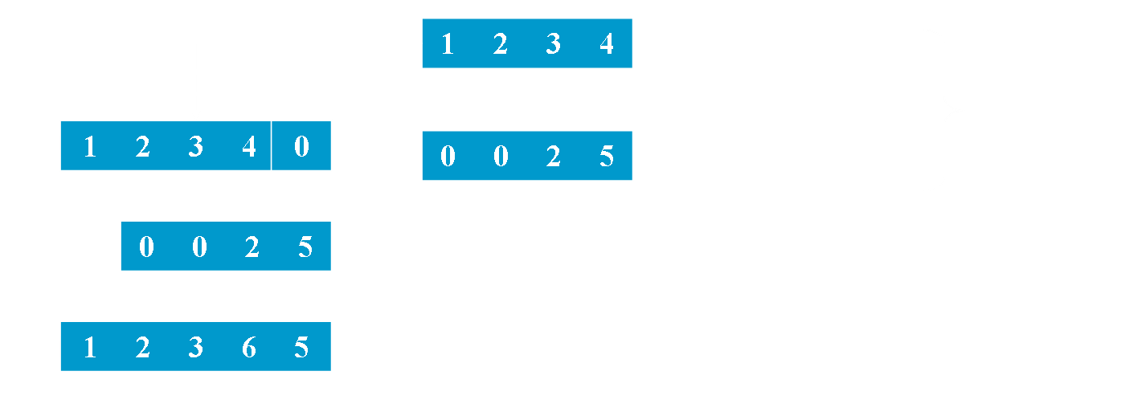
2.3.1 段地址和偏移地址--物理和逻辑地址
设段地址:偏移地址=1234:0025H，形成20位物理地址12365H的过程：
逻辑地址，记住其表达形式

Slide 65
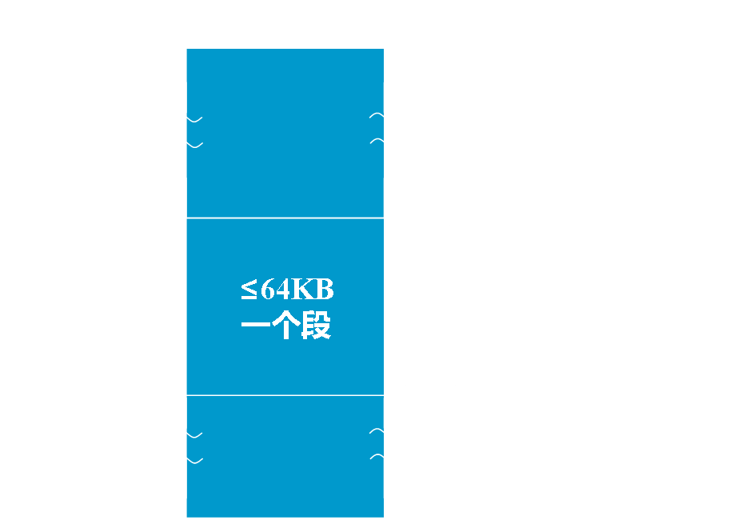
2.3.1 段地址和偏移地址--物理和逻辑地址
如何用段基地址和偏移地址形成一个段，由偏移地址来选择段中的一个存储单元。
段基址=1000H，该段起始地址：=1000H×16=10000H
段内偏址范围为0000~ FFFFH，即段开始到所选单元的距离
段长=64KB, 该段末址=1000H×16+FFFFH =1FFFFH
即段始址+FFFFH=该段的结束地址。

Slide 66
2.3.1 段地址和偏移地址--物理和逻辑地址
例2.4
设某个段寄存器的内容为3000H，则该段的起始地址和末地址各是什么？如果偏移地址OFFSET = 500H，则该单元的物理地址是多少？
根据物理地址的形成方法可知：
段起始地址为3000H×16=30000H
段结束地址为3000H×16+FFFFH=3FFFFH
偏移地址OFFSET=500H时，该单元的物理地址=3000H×16+500H=30500H

Slide 67
2.3.1 段地址和偏移地址--物理和逻辑地址
一个物理地址可以由不同的逻辑地址来形成。
例2.5
一个存储单元的物理地址为12345H，它可以由哪些逻辑地址形成?
解答： 1200：0345H
1234：0005H
1232：0025H
…
这说明从12000H单元偏移345H单元和从12340H偏移5个单元等，均指向同一个内存单元。

Slide 68
2.3.1 段地址和偏移地址----默认地址寄存器
2. 默认段寄存器和偏移地址寄存器
CS和IP组合寻址下一条要执行指令的字节单元；
SS和SP、BP组合寻址存储器堆栈段中的数据；
DS和BX、SI、DI组合寻址数据段中的8位或16位数据；
ES和DI组合寻址目的串地址。
tip：这种关系很重要，在后面第3章所讲的寻址方式的时候会具体说怎么用

Slide 69
2.3.1 段地址和偏移地址--堆栈
3. 堆栈的设置和操作
什么是堆栈？
堆栈是在内存中开辟的一个特定数据区域
堆栈是一个先进后出的数据结构
堆栈存放需暂时保存的数据，如调用子程序时的返回地址、中断处理时的断点及现场信息等。
如何设置堆栈？
堆栈位置和长度由SS：SP来设定
可设置的堆栈最大容量为64KB

Slide 70
2.3.1 段地址和偏移地址--堆栈
插播一个小广告: 表示存储器内容的超级杀器！
秒杀全课程。。。
我们表示存储器里面的数据时，遵循的原则是：
1）每一单元代表1个BYTE;
2）从上往下，地址由低到高；
3）对于一个字（WORD）的数据，低字节保存在低地址，高字节保存在高地址。
例如：AX=5678H，
执行MOV [100H],AX
存储器内容如图：

Slide 71
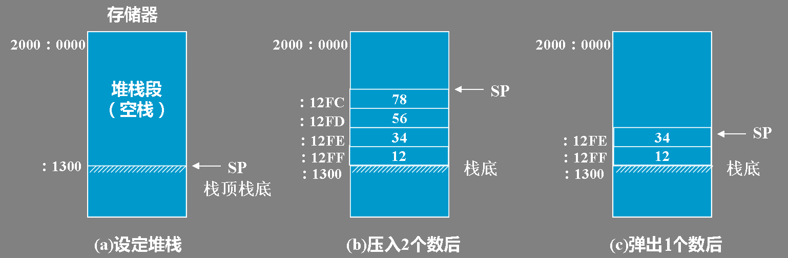
2.3.1 段地址和偏移地址--堆栈
堆栈设置和操作举例
a）设置（初始化）堆栈，见图(a)
令SS=2000H，SP=1300H。堆栈范围为2000: 0000H ∼ 2000:（1300H-1）
SS=堆栈的段基址2000H，SP=栈顶地址

Slide 72
2.3.1 段地址和偏移地址--堆栈
b）压栈操作，图(b)
设AX=1234H，BX=5678H
*PUSH操作将1个字压入栈，并使SP←SP-2；
先后执行PUSH AX和PUSH BX指令，结果如图（b）
此时使SP=12FCH

Slide 73
2.3.1 段地址和偏移地址--堆栈
;test code
mov ax,1234h
mov bx,4567h
push ax
push bx
pop bx
pop ax
c） 出栈操作——图(c)
执行POP DX指令
从栈里取出2字节，送入DX，结果如图(c)；
此时，DX=5678H，SP= 12FEH

Slide 74
2.3.1 段地址和偏移地址--堆栈
d） 其他用到堆栈的地方
子程序的调用和返回
中断服务程序的调用和返回
……
这些操作都是CPU内部必不可少的操作
并且它们对堆栈的使用都不会用到PUSH，POP指令
总结：堆栈是CPU内部的一种重要、基本的数据结构，刻在所有处理器的基因里。

Slide 75
2.3.1 段地址和偏移地址
2.3.2 8086存储器的分体结构

Slide 76
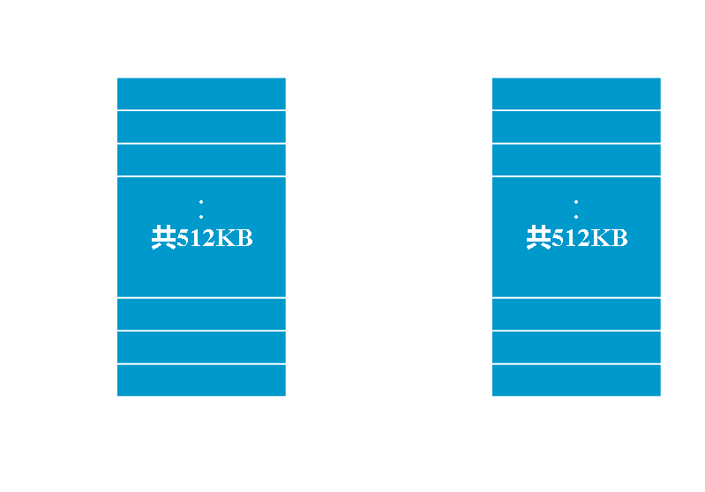
2.3.2 8086存储器的分体结构
8086的奇偶存储体 （难点！）
1MB存储空间分成两个8位的存储体：偶地址体和奇地址体，各占512K字节。
偶地址体包含所有地址偶数的存储单元，奇地址体包含所有地址奇数的存储单元。
8086既可以对字节
也可对字进行存取

Slide 77
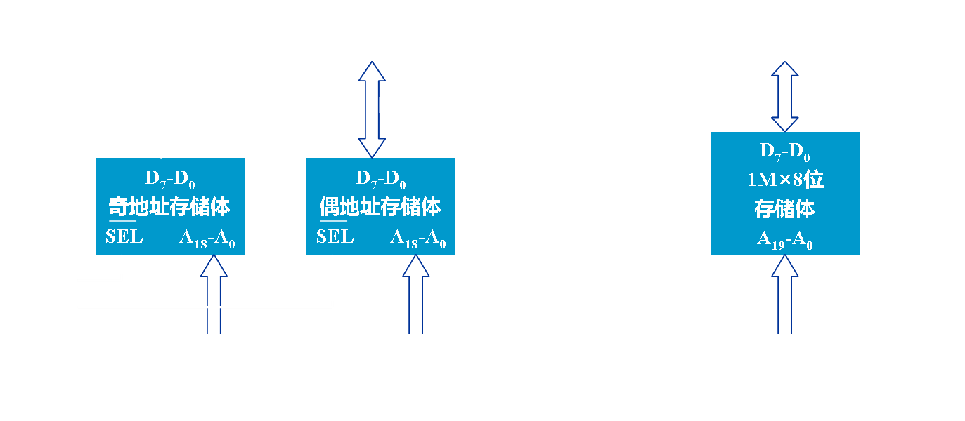
4. 8086/8088系统中存储器与总线的连接
连线如图2.9，左侧的系统总线是连到CPU的总线信号。
要求：
1）能读懂
2）能正确连线

Slide 78
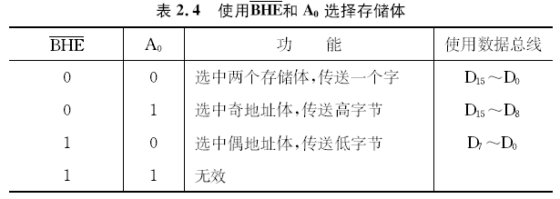
2.3.2 8086存储器的分体结构
用8086 CPU的 引脚信号和地址线A₀来选择一个或两个存储体进行数据传送

Slide 79
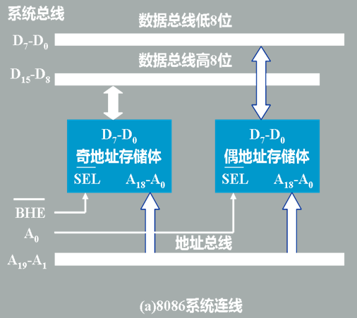
2.3.2 8086存储器的分体结构
奇偶存储体结构带来灵活性的同时，也导致一个矛盾的地方：
存取WORD类型数据时，
1）如果这个字是从偶地址开始分配，只要1次总线操作就可存取；
2）否则，需要2次总线操作。
理解这句话有点难，需要结合硬件来理解，图2.9

Slide 80
举例：读存储器操作过程
例2：DS=0A000H时
C）读从偶地址
开始的字
(BHE=0，A0=0)
D）读从奇地址
开始的字
(BHE=1，A0=0)
(BHE=0，A0=1)

Slide 81
举例：读存储器操作过程
提示：
读1次还是读2次，都是CPU自动进行的；
那么问题来了，作为程序员，应该怎么做呢？
程序员的设计原则：
如果按字节操作，尽量把起始地址安排在偶地址开始。
【如何定义和安排变量的起始地址后面会讲解】

Slide 82
§2.4 8086的工作模式和 总线操作--重点，难点

Slide 83
引子：8086CPU有两种工作模式
两种工作模式:最大工作模式和最小工作模式
输入引脚 的电平决定CPU工作在哪种模式，一般一个计算机系统的工作模式是确定的。
最小模式：送到存储器和I/O接口的所有信号都由CPU产生。（重点掌握）
最大模式：某些控制信号由外部8288总线控制器产生。8288需要读取CPU的一些状态。（了解）
最大模式主要用于包含数值协处理器（Numeric Data Processor, NDP）8087的系统中。
MN/ MX

Slide 84
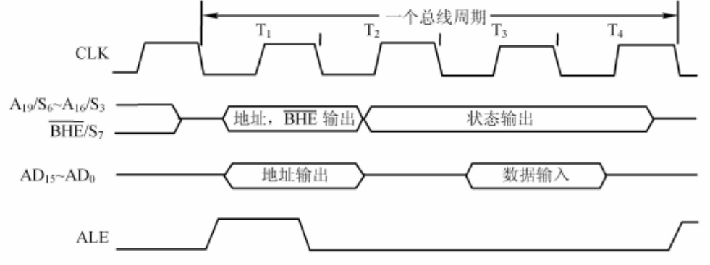
引子：总线时序初识
CPU基本系统由CPU和一些外围芯片构成，它们之间协调工作的基本条件是：满足CPU的总线操作时序
如果说，总线是CPU与外部器件间的纽带，那么总线时序是他们间交流的“语言”

Slide 85
2.4.1 最小模式系统 2.4.2 最大模式系统 2.4.3 总线操作时序

Slide 86
2.4.1 最小模式系统
1. 系统配置图
8086工作于最小模式时，系统配置图如图2.10
图2.10

Slide 87
最小模式系统配置
硬件包含：
8086 CPU； 存储器； I/O接口芯片；
1片时钟产生器8284A；
3片8位地址锁存器74LS373；
2片8位双向数据总线缓冲器74LS245；

Slide 88
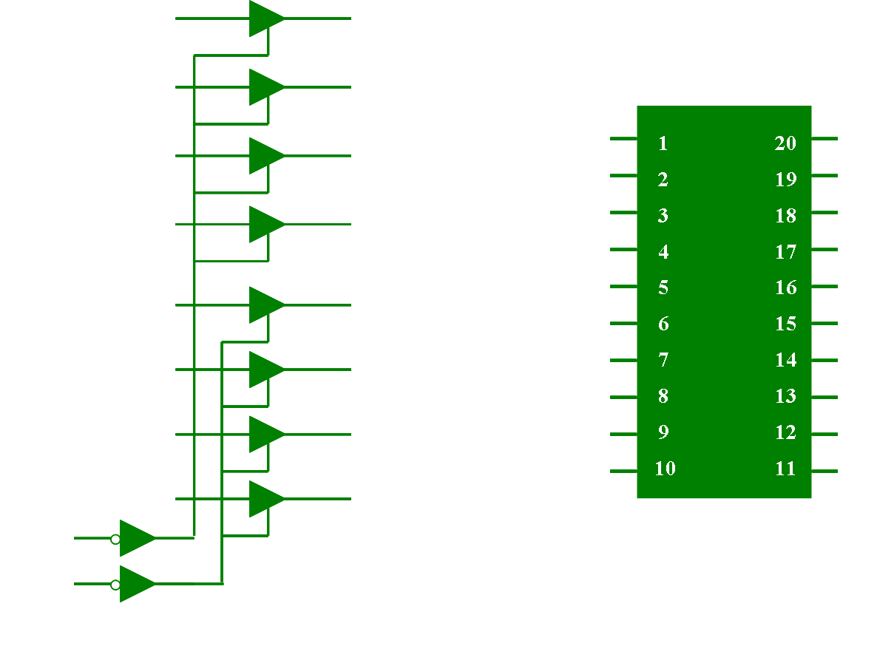
2. 数据总线缓冲器74LS244和74LS245
74LS 244 单向数据总线缓冲器（三态门）
图2.11 74LS 244的逻辑功能和引脚
=0, 1A₁∼1A₄端的信号被传送到1Y₁∼1Y₄；
=0, 2A₁∼2A₄端的信号被传送到2Y₁~2Y₄；
当 和 =1 时，输出呈高阻态。
常把 和 连起来，由1个片选信号控制，同时控制8位数据传输。
1G
2G
1G
2G
1G
2G

Slide 89
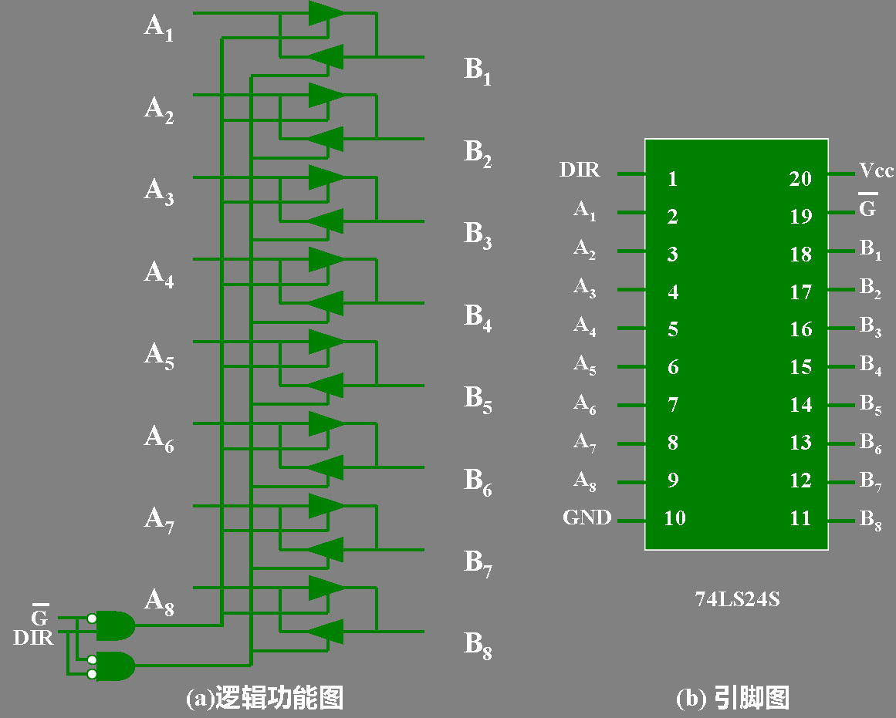
74LS 245 双向数据总线缓冲器
图2.12 74LS245的逻辑功能和引脚图
门控信号 ，方向控制DIR。
只有 =0，数据才能传输；
DIR=1, 传输方向A↓B；
DIR=0,传输方向A↑B。
G
G

Slide 90
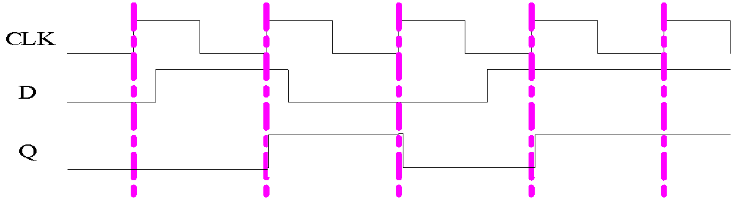
锁存器74LS373
锁存器芯片74LS373
先复习知识点----D触发器
D：输入；Q：输出；CLK：时钟
D
Q
D触发器：时钟 上升沿 才更新状态
在时钟上升沿之后，输出为输入在时钟沿之前的状态
Clk

Slide 91
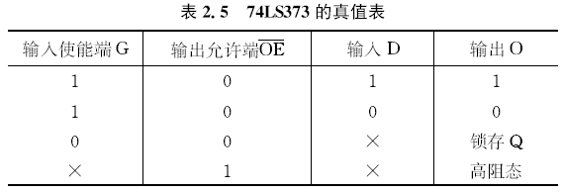
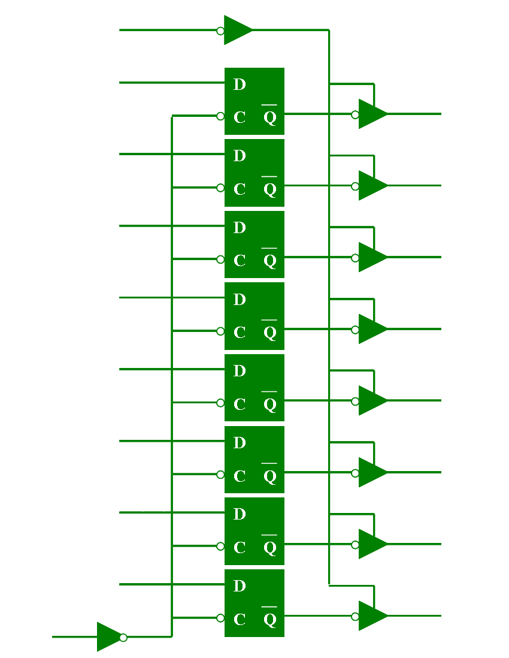
锁存器74LS373
74LS373的逻辑功能图和真值表：
输入使能端G和允许输出端
OE
G端为高电平：输出=输入；
G端为低电平：锁存状态，即此时输出状态为下降沿前的输入状态，此时的输入状态不再影响输出。

Slide 92
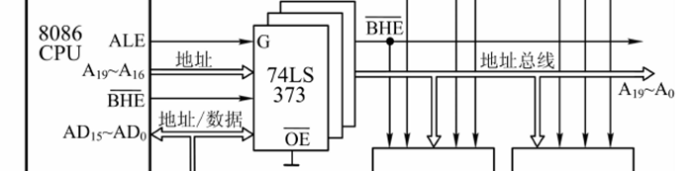
锁存器74LS373
74LS373在地址锁存中的应用：

Slide 93
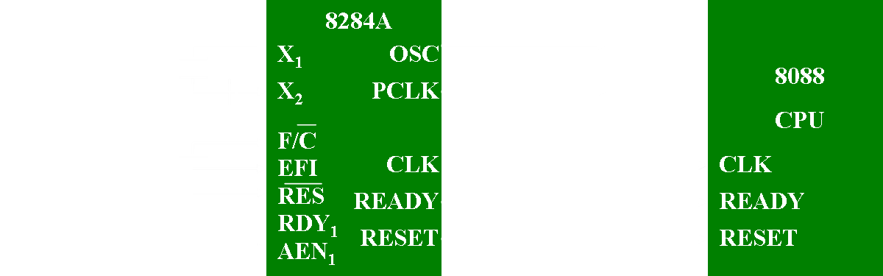
时钟发生器8284A
在用8088设计的PC/XT中，8284A与CPU的连线：
8284A为8086/8088系统提供：
系统时钟信号CLK、复位信号RESET、准备好信号READY以及供外设用的时钟信号。

Slide 94
8284A的时钟信号来源：
如F/ 接低电平，时钟信号源由晶体振荡器提供，频率为f = 14.31818MHz；
如F/ 接高电平, 用EFI端接入的外加振荡信号作时钟信号源。
从8284A输出端可产生的信号：
CLK88－频率4.77MHz，输入时钟3分频后得到，可送给8088CPU或8288总线控制器作时钟脉冲。
PCLK－CLK88 经8284A内部2分频产生的脉冲信号, 频率2.385MHz。
OSC－从OSC脚输出的脉冲信号, 频率为14. 31818 MHz
PCLK和OSC信号输出到系统外部，供外部电路（如8253）使用。
C
C

Slide 95
8284A的作用：
系统加电，电源准备好信号PWR GOOD送8284A复位端RES，经它同步后形成系统复位信号RESET。
当CPU与慢速存储器或外设交换数据时，会向8284A的RDY_{1、} 输入信号，经它同步后使READY变低并送到CPU的READY端，在T₃周期后插入1~n个等待周期Tw，直至外部数据准备就绪，使READY变高才进入T₄周期，完成数据传送。 怎么用?总线时序部分会讲…
在X₁和X₂端接频率15MHz或24MHz晶振，则经8284A做3分频，在CLK端获得5MHz的CLK86或8MHz的CLK86-2信号，供8086或8086-2作时钟脉冲信号。
AEN1

Slide 96
最小模式系统工作过程——读存储器过程
1) CPU送出 和 信号
=1，选中存储器；
=0，使得74LS245的DIR=0，数据A↑B，CPU准备接收内存的数据。
M/IO
DT/R
M/IO
DT/R
第1步
彻底理解
分时复用

Slide 97
最小模式系统工作过程——读存储器过程
2) CPU先送出地址和 信号，再送出地址锁存ALE
A₁₉/S₆~A₁₆/S₃、AD₁₅～AD_{0、} 连接3片74LS373输入；
当ALE=1时, 分离出的A₁₉~A₀和 进入74LS373；
当ALE=时, 20位地址和 被锁存在74LS373中。
BHE
BHE
BHE
BHE
第2步

Slide 98
最小模式系统工作过程——读存储器过程
3) 锁存后的地址和 送到存储器，用于选择存储单元
74LS373的输出允许端 恒接地，则其输出被送到PC地址总线上。
而此时74LS373的输入端信号端的电平变化不会影响地址总线
BHE
OE
第3步

Slide 99
最小模式系统工作过程——读存储器过程
4) CPU使 =0， =0
=0和有效的20位地址信号，使得存储器选中存储单元，并将数据送到数据总线上。
=0， =0，使得74LS245数据由数据总线传送到CPU的地址/数据引脚。同时也传送到74LS373输入端，但由
于输出已被锁定，并不会影响地址总线。
RD
DEN
RD
DT/R
DEN
第4步

Slide 100
2.4.1 最小模式系统
2.4.2 最大模式系统
2.4.3 总线操作时序

Slide 101
2.4.2 最大模式系统
8086工作于最大模式时，需增加一片总线控制器8288

Slide 102
2.4.1 最小模式系统
2.4.2 最大模式系统
2.4.3 总线操作时序

Slide 103
2.4.3 总线操作时序
先讲几个概念：
时序逻辑和组合逻辑
时序逻辑需要在时钟脉冲CLK控制下，一步步进行工作，计算机毫无疑问包含大量时序逻辑。
总线操作什么？
两类设备——存储器和I/O端口
总线周期
CPU读写一次存储器或I/O端口的时间
指令周期
执行1条指令的时间称为指令周期
时钟周期
系统时钟CLK的一个高低电平的周期，也称T周期或T状态

Slide 104
2.4.3 总线操作时序
概念：
时钟周期、总线周期、指令周期的关系
8086CPU的一个总线周期至少包括4个时钟周期（T周期），分别定义为T1、T2、T3和T4周期。
除此之外，还有等待周期Tw，空闲周期Ti

Slide 105
2.4.3 总线操作时序
概念：
时钟周期、总线周期、指令周期的关系
一个总线周期至少包括4个时钟周期（T周期），分别定义为T1、T2、T3和T4周期。还可能包含n个等待周期Tw。
1个指令周期可包含1个或几个总线周期，也可不包含总线周期。(这句话怎么理解？)
*8086工作时钟CLK为5MHz，即T周期为200ns，总线周期为800ns。则CPU与内存或I/O接口间传送数据的最大速率可达每秒125万次。8086-1的频率为10MHz，每秒最多可执行250万条指令，运算速度达2.5 MIPS（百万指令/秒）。

Slide 106
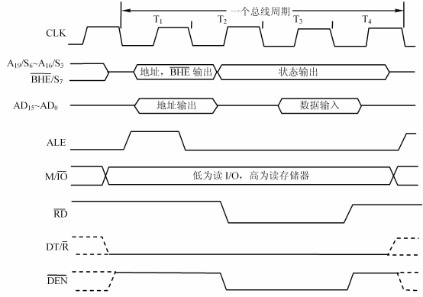
1. 最小模式下的读总线周期
读总线周期从存储器或I/O端口读出一个数据。
读：
Mem
I/O
图2.17 最小模式下读总线周期时序

Slide 107
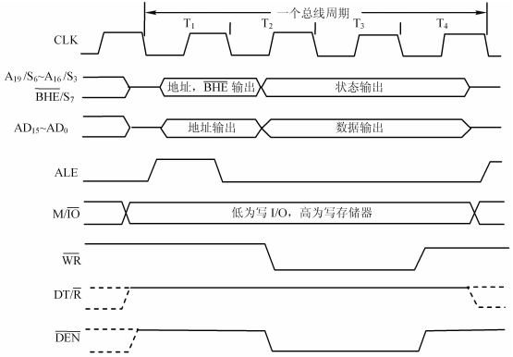
2. 最小模式下的写总线周期
写：
Mem
I/O

Slide 108
【举例】执行指令MOV AL,[BX]的时序
假定：DS=3000H, BX=500CH, (3500CH)=9AH
在T1周期：
熟悉这种表达方式
1、M/IO变高:存储器操作
2、A19~A0上出现地址信号0011 0101 0000 0000 1100B
3、ALE上出现正脉冲
信号，T1结束下跳
4、DT/R变低：
数据收发器处于接收
T1
T2
T3
T4
CLK
M/IO
A19~A16
/S6~S3
A19~A16
S6 ~ S3
AD15~AD0
A15 ~ A0
D15 ~D0
ALE
A19~A0
RD
DT/R
DEN

Slide 109
执行指令MOV AL,[BX]的时序
在T2周期：
5.A19~A16上出现状态信号S6~S3=0111，表示用DS作段寄存器
6.AD15~AD0变高阻态
7.RD变低，CPU将进行读操作
8. DEN 变低，允许数据收发器进行数据传送
T1
T2
T3
T4
CLK
M/IO
A19~A16
/S6~S3
A19~A16
S6 ~ S3
AD15~AD0
A15 ~ A0
D15 ~D0
ALE
A19~A0
RD
DT/R
DEN

Slide 110
执行指令MOV AL,[BX]的时序
T1
T2
T3
T4
在T3周期：
CLK
M/IO
9.AD7~AD0上出现数据信号:
10011010B，即9AH
A19~A16
/S6~S3
A19~A16
S6 ~ S3
AD15~AD0
A15 ~ A0
D15 ~D0
ALE
A19~A0
为何为8位数据？
RD
DT/R
DEN
DS=3000H, BX=500CH, (3500CH)=9AH

Slide 111
执行指令MOV AL,[BX]的时序
T1
T2
T3
T4
CLK
在T4周期：
M/IO
10. RD变高，CPU从数据线上读数据,数据9AH读到AL中
11. DEN变高，数据收发器与总线断开，AD7~AD0 变高阻态
A19~A16
/S6~S3
A19~A16
S6 ~ S3
AD15~AD0
A15 ~ A0
D15 ~D0
ALE
A19~A0
RD
DT/R
DEN

Slide 112
执行指令MOV AL,[BX]的时序
T1
T2
T3
T4
CLK
余下的问题：
M/IO
1）BHE/S7怎么变化？
比如本例改为：DS=3000H, BX=500BH
试说明总线周期内BHE信号变化。（作为作业）
2）执行写IO端口时时序图又该怎么样呢？
A19~A16
/S6~S3
A19~A16
S6 ~ S3
AD15~AD0
A15 ~ A0
D15 ~D0
ALE
A19~A0
RD
DT/R
DEN

Slide 113
8086的总线等待周期和空闲周期
Tw——总线等待周期
在CPU的总线周期中，T3周期上升沿检测READY信号，如果为低电平，则插入等待周期Tw，Tw周期的上升沿继续检测READY信号，决定是否继续插入Tw周期。READY信号由时钟发生器8284传给CPU。8284接收存储器或外部设备的ready信号，与时钟同步后传送给CPU，主要是为了协调慢速设备和CPU之间的数据传输。
参看总线时序图。

Slide 114
8086的总线等待周期和空闲周期
Ti——总线空闲周期
在CPU不执行总线操作时，进入总线空闲周期Ti，Ti周期位于总线周期之间（T4之后）。
注意：Ti只是表示总线空闲，CPU可能还在工作。

Slide 115
The end of chapter 2， and thanks for your attention！

